Slide 1


重庆交通大学 王勇

Slide 2
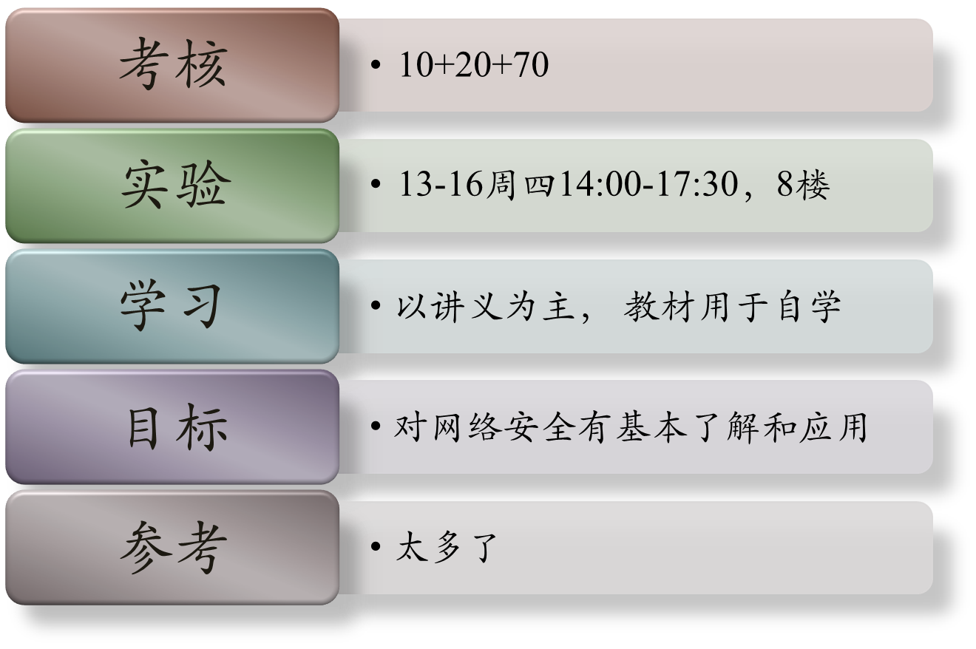
课前说明

Slide 3


Slide 4

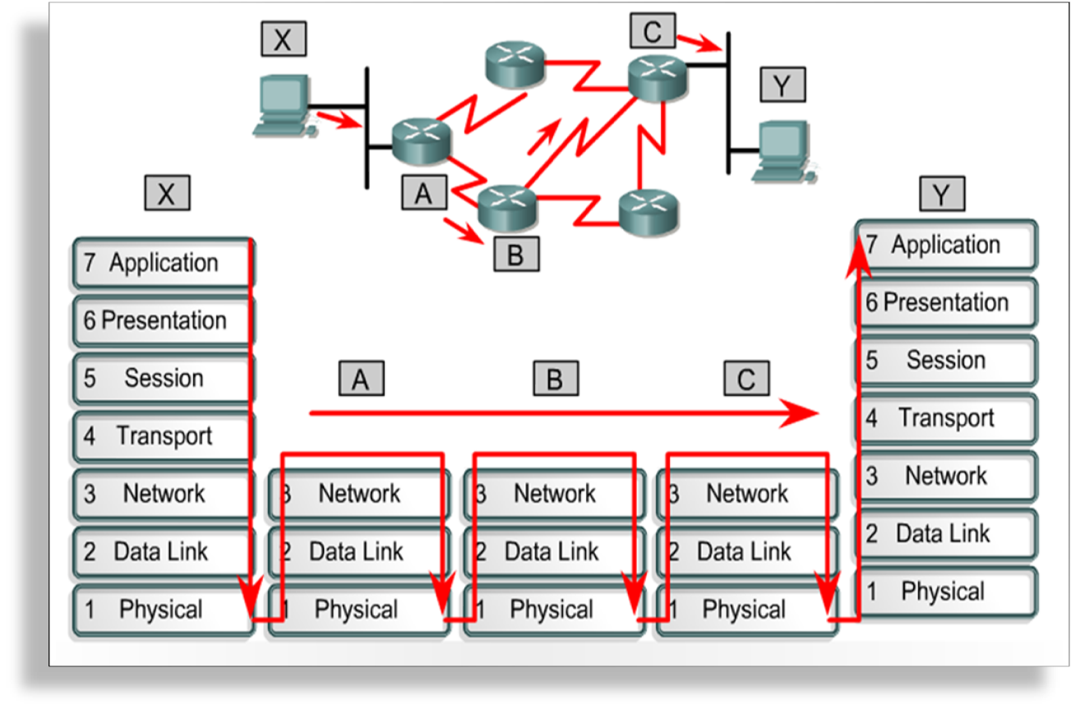
OSI参考模型及各层功能
Notes:
各层及功能、两个子网、数据流、端到端、点对点

Slide 5
以太网帧
目的地址 （6） | 源地址 （6） | 类型 （2） | 数据 (46-1500) | 填充 （<46） | 帧校验 （4）
类型
  IP（0800H）、IPX（8137H）、ARP（0806H）
最小帧长度
最大帧长度

Slide 6
IP包头部格式
版本（4） | 头部长度 | 服务类型（8） | 总长度（16）
标示符（16） |  |  |  | D | M | 偏移量（13）
生存期（8） |  | 协议（8） | 校验和（16）
源IP地址（32）
目的IP地址（32)
选项 |  |  |  |  |  |  | 填充

Slide 7
IP地址
类型
  A、B、C、D
子网及其掩码，网关
  如202.202.243.130/25是否属于202.202.243.0
特殊地址
  10.0.0.0~10.255.255.255/8
  172.16.0.0~172.31.255.255/16
  192.168.0.0~192.168.255.255/24
  127.x.x.x，0.0.0.0
  网络号及广播地址

Slide 8
ARP及ICMP
ARP的作用及工作过程
  ARP请求及应答都放在帧中
ICMP格式及常见含义
  ICMP放在IP包中
类型(8) | 代码(8) | 校验(16)
类型 | 代码 | 描述
0 | 0 | 正常应答
3 | 0 | 网络不可到达
 | 1 | 主机不可到达
 | 4 | 需要进行分片但设置了DF
11 | 0 | 传输期间TTL为0

Slide 9
TCP头部格式
源端口号（16） |  |  |  |  |  |  |  |  |  |  |  |  | 目的端口号（16）
序列号（32）
确认号（32）
头部长度(4) |  |  |  |  |  |  | URG | ACK | PSH | RST | SYN | F IN | 窗口大小（16）
校验和（16） |  |  |  |  |  |  |  |  |  |  |  |  | 紧急指针（16）

Slide 10




TCP的3次握手建立连接
H1
H2
SYN=1 序号=21B0CE03
SYN=1 序号=1B37FAD1
ACK=1 确认号=21B0CE04
ACK=1 序号=21B0CE04
确认号=1B37FAD2
Notes:
西厢计划原理理解（主要是GFW没有也不能记录通信中的序列号）
设服务器H2是GFW重点监控对象（不能封IP，可能是国际影响之类的，但有关键词过滤）
在第二次握手包到达H1后，H1发送一个序列号不加1的fin包，此时GFW将会认为H1与H2连接断开从而放弃
H2收到此包后按照协议将发现序列号和fin位出错（此时连接都没建立），知道这是一个错误包而丢弃
接着H1再发送一个序列号仍不加1但其它正常的第3次握手包给H2，H2按照协议知道出错，将发回一个reset包，GFW此时将判定H2与H1的连接中断而放弃检测
收到该reset包的H1此时才发送完全正确第3次握手包

Slide 11
TCP的4次握手释放连接
H1
H2
FIN=1 序号=21B0CF88
ACK=1 确认号=21B0CF89
FIN=1 确认号=1B37FBB5
ACK=1 确认号=1B37FBB6

Slide 12

HTTP的请求
GET / HTTP/1.1
Host: www.baidu.com
Connection: keep-alive
Accept: text/html, application/xml;q=0.9,image/webp
User-Agent: Chrome/34.0.1847.116 Safari/537.36
Accept-Encoding: gzip,deflate,sdch
Accept-Language: zh-CN,zh;q=0.8
Cookie: BAIDUID=50EF60B85BEB54A4C7F279B610EF5D0B:FG=1; BDUSS=RkeDB4dFBEZXZyeHU5ZmcxblN3eVFJUnRpbkJ1N3F2U0JjUW15TWpObXZLVjVUQVFBQUFBJCQAAAAAAAAAAAEAAACCYkw0uvG1wtbYx-cNlOvnDZTYk

Slide 13

HTTP的回应
HTTP/1.1 200 OK
Date: Mon, 21 Apr 2014 02:17:11 GMT
Content-Type: text/html
Transfer-Encoding: chunked
Connection: Keep-Alive
Expires: Mon, 21 Apr 2014 02:17:10 GMT
Server: BWS/1.1
Set-Cookie: H_PS_PSSID=5231_1449_5225_6153_6054_4759_6018_5856_6101; path=/; domain=.baidu.com
<!Doctype html><html x><head><meta http-equiv=Content-Type content="text/html;charset=utf-8"><title>...........</html>

Slide 14
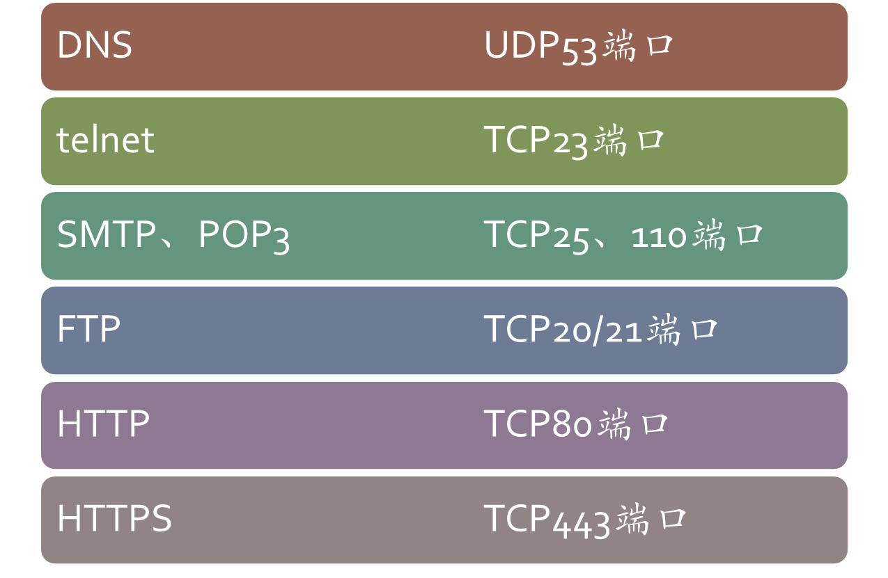
主要应用层协议

Slide 15
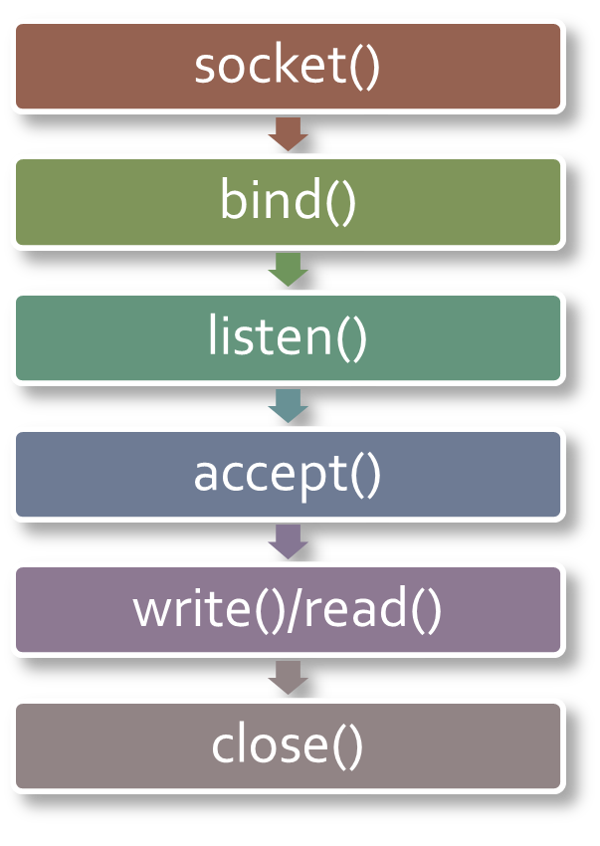
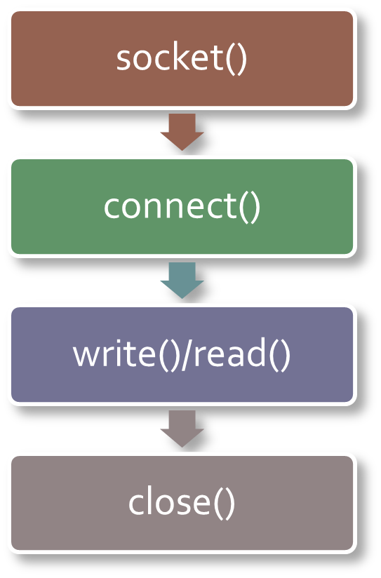
基于TCP网络程序结构
服务器端
客户端

Slide 16
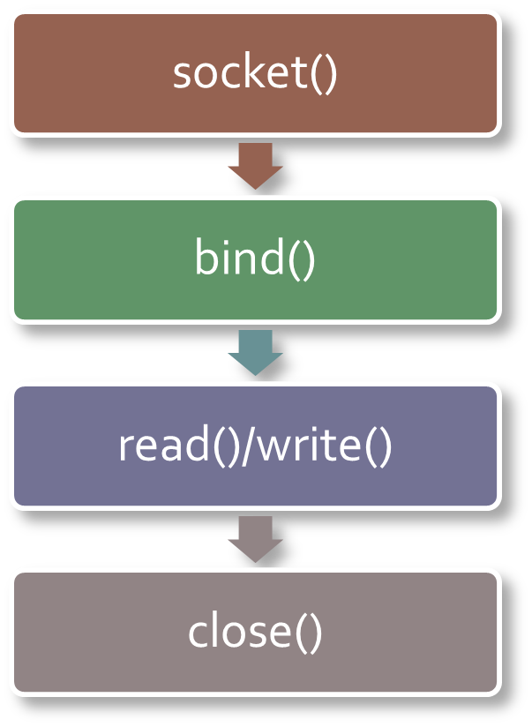
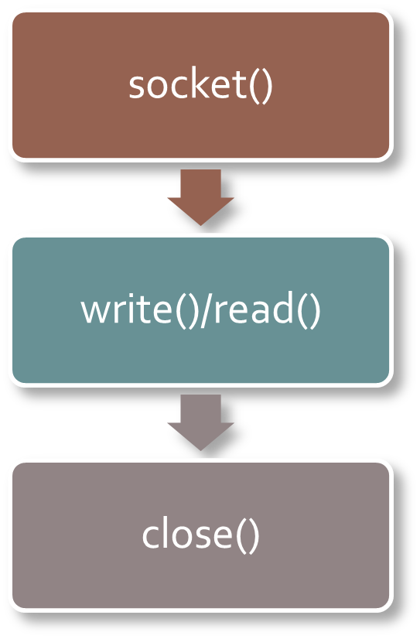
基于UDP网络程序结构
服务器端
客户端

Slide 17
原始套接字（raw socket）
处理特定协议的包
  Java中我们是如何进行ping操作的？
  如ICMP、OSPF等
构建指定头部的特殊IP包
  伪造源IP地址进行攻击等
与raw socket紧密相关的两个链路层包
  类Unix平台：libpcap
  windows平台：winpcap
Notes:
raw socket可以进行ip层次的操作，如果进行数据链路层或其它增强功能则需要以上两个库。

Slide 18
注册表编程
类Unix系统
  系统配置信息是以配置文本文件存在，因此可使用任何语言编程直接进行文件读写修改配置（root权限）
Windows系统
  以特有的注册表文件保存配置信息，因此只能使用C/C++以及脚本语言如VBScript或JavaScript等通过调用微软提供的WinSock（Windows Sockets，Windows网络编程接口）相关库函数才能进行操作
Notes:
还可提及一下缓冲区溢出的编程等

